Slide 1
海外から見た日本 ~フィリピン滞在記~

Slide 2
コンテンツ
フィリピン旅行概要
日本人(私)から見たフィリピン(気候、町並み、文化・生活)
フィリピン(海外)から見て日本に対して思うことBEST3 「おもてなし」について 仕事について 技術について
伝えたいこと・まとめ

Slide 3
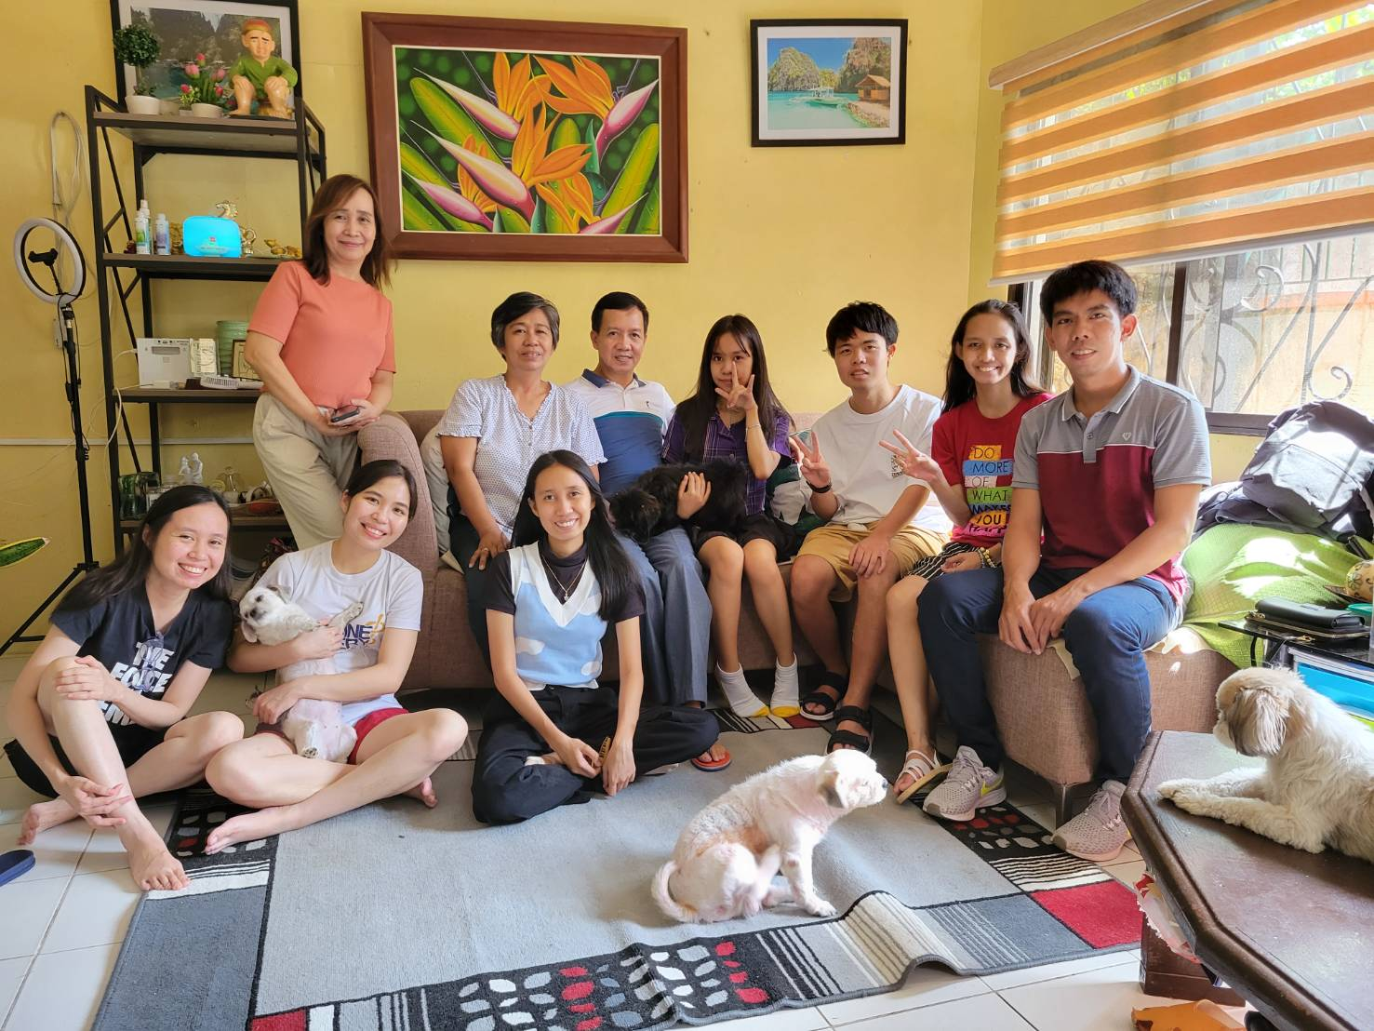
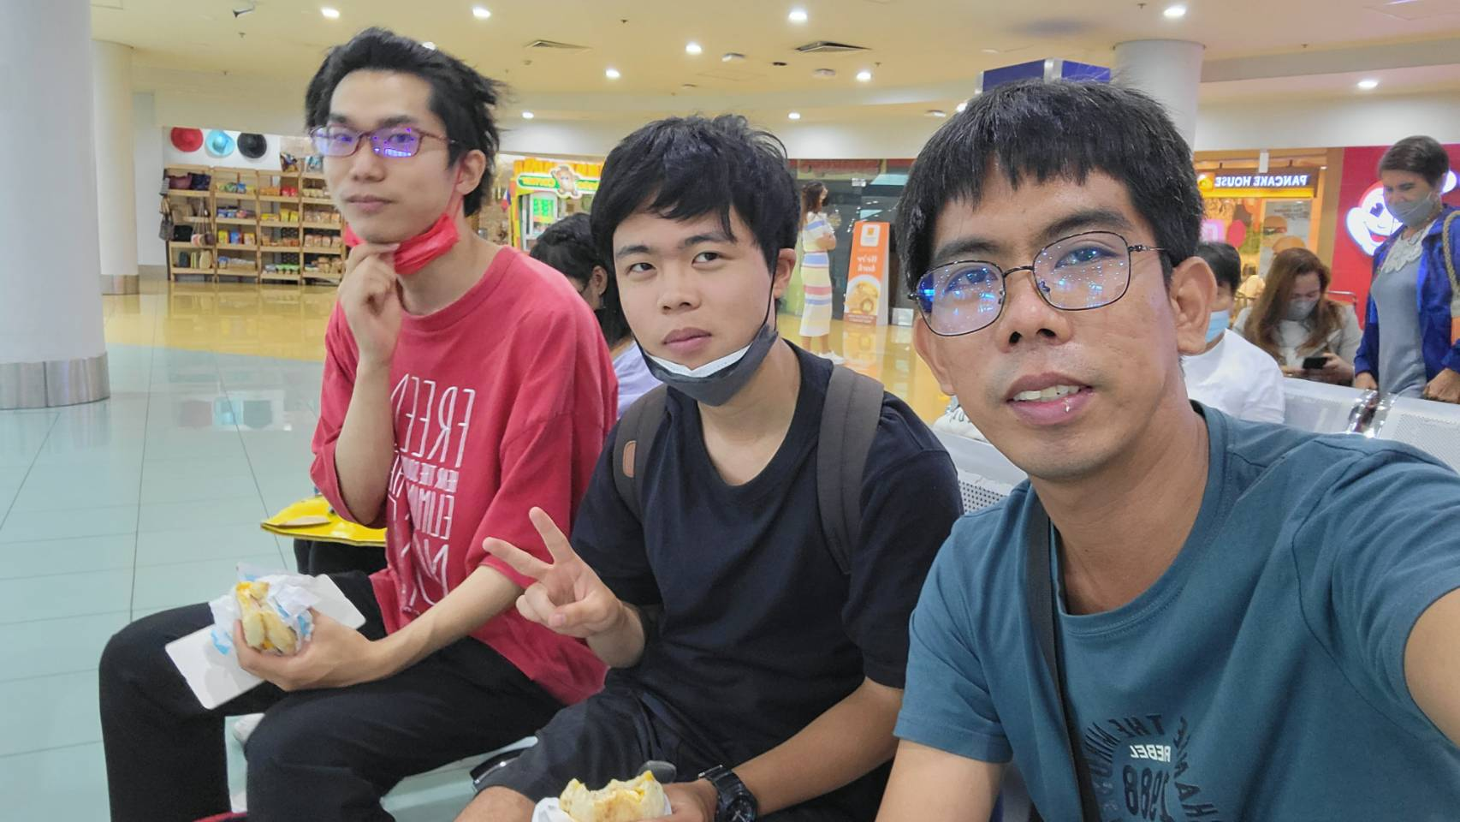
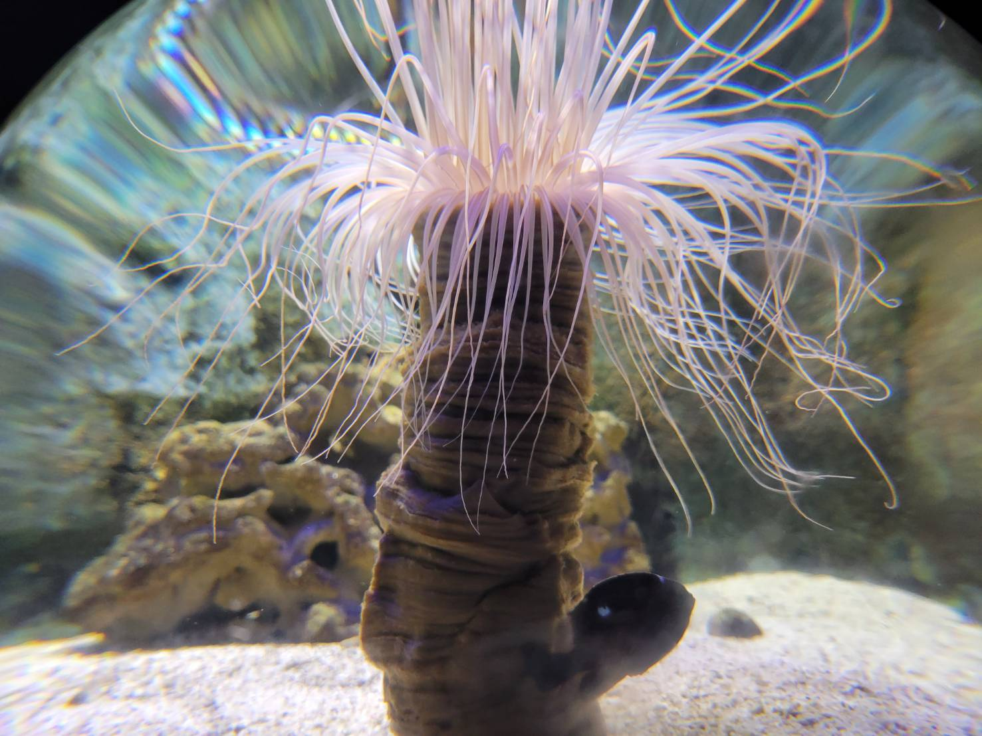
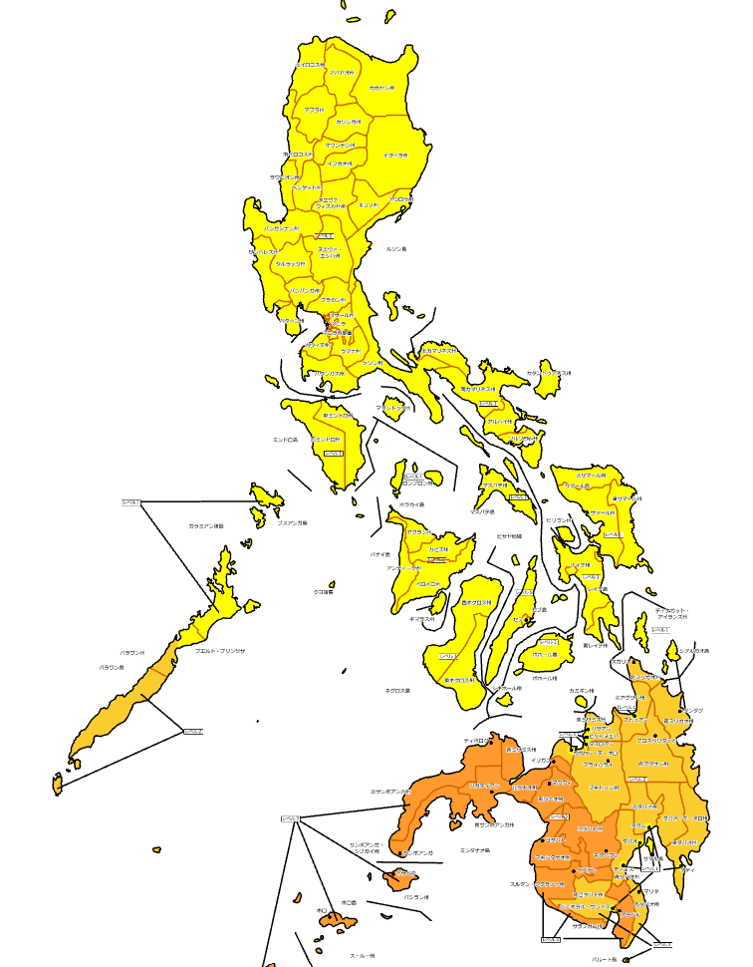
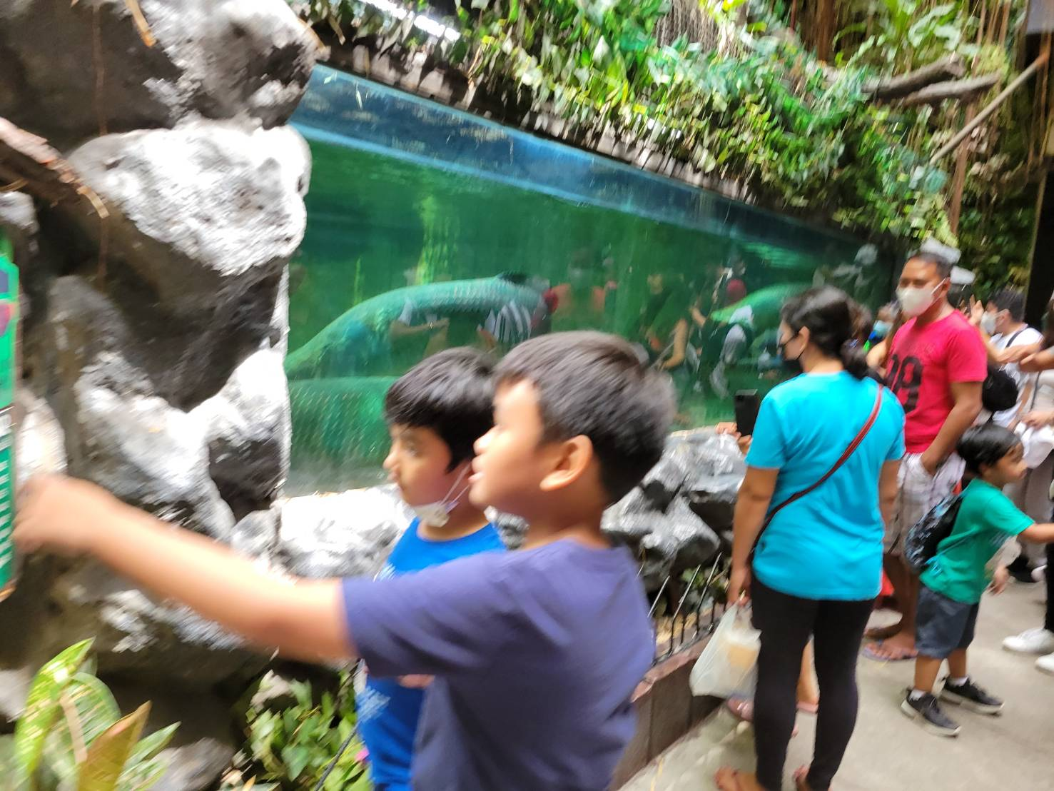
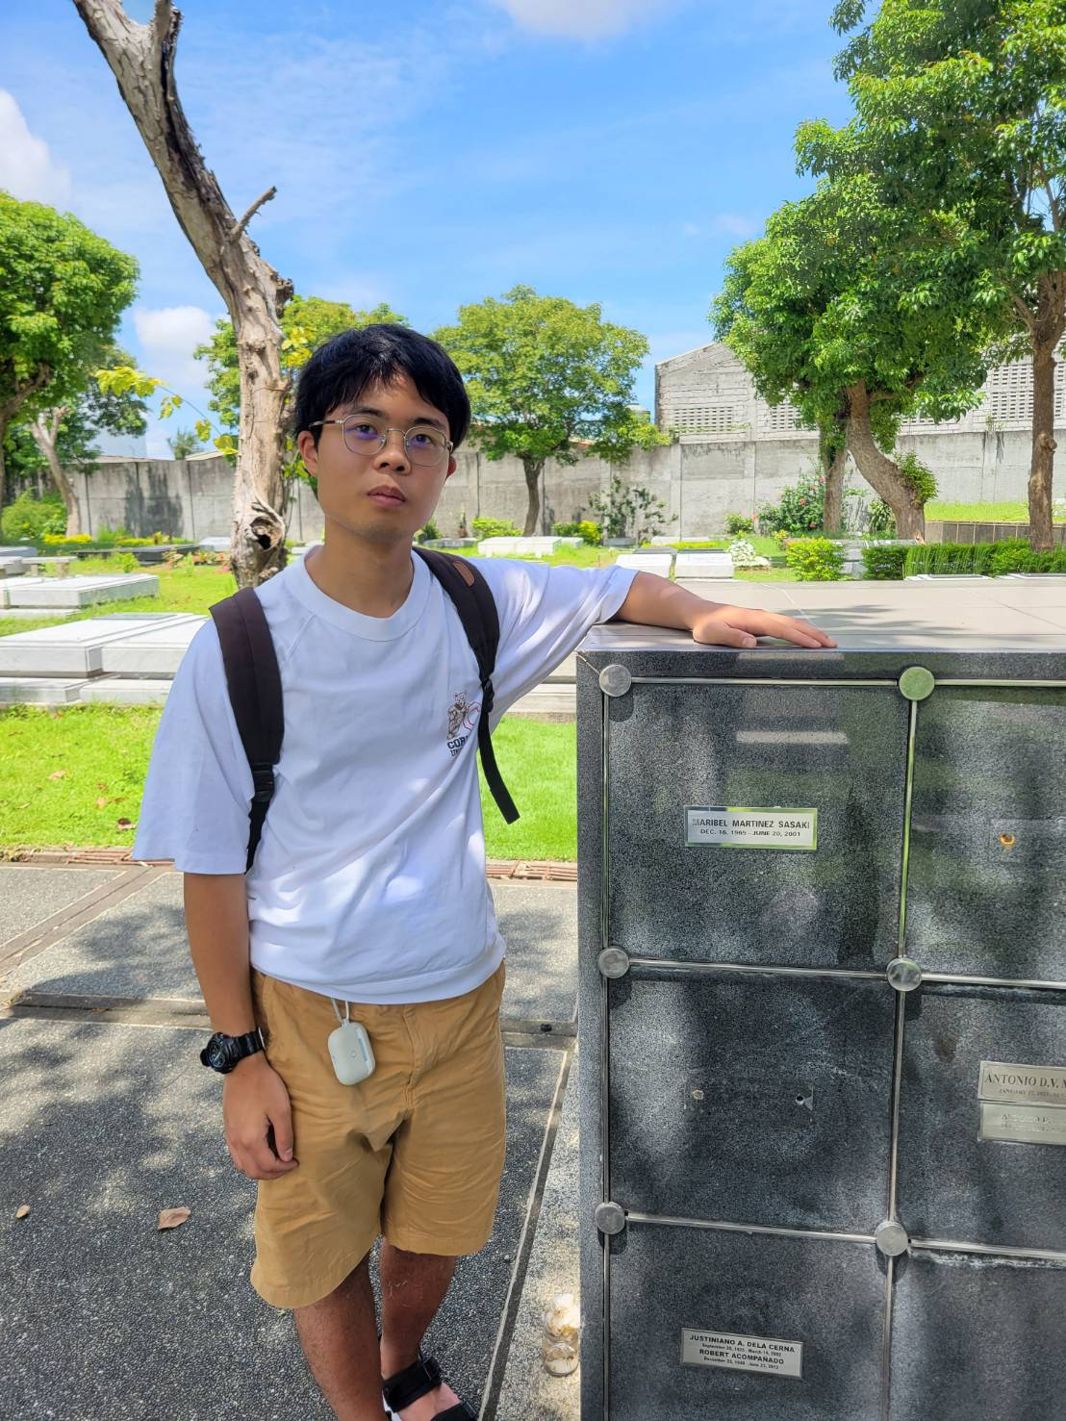
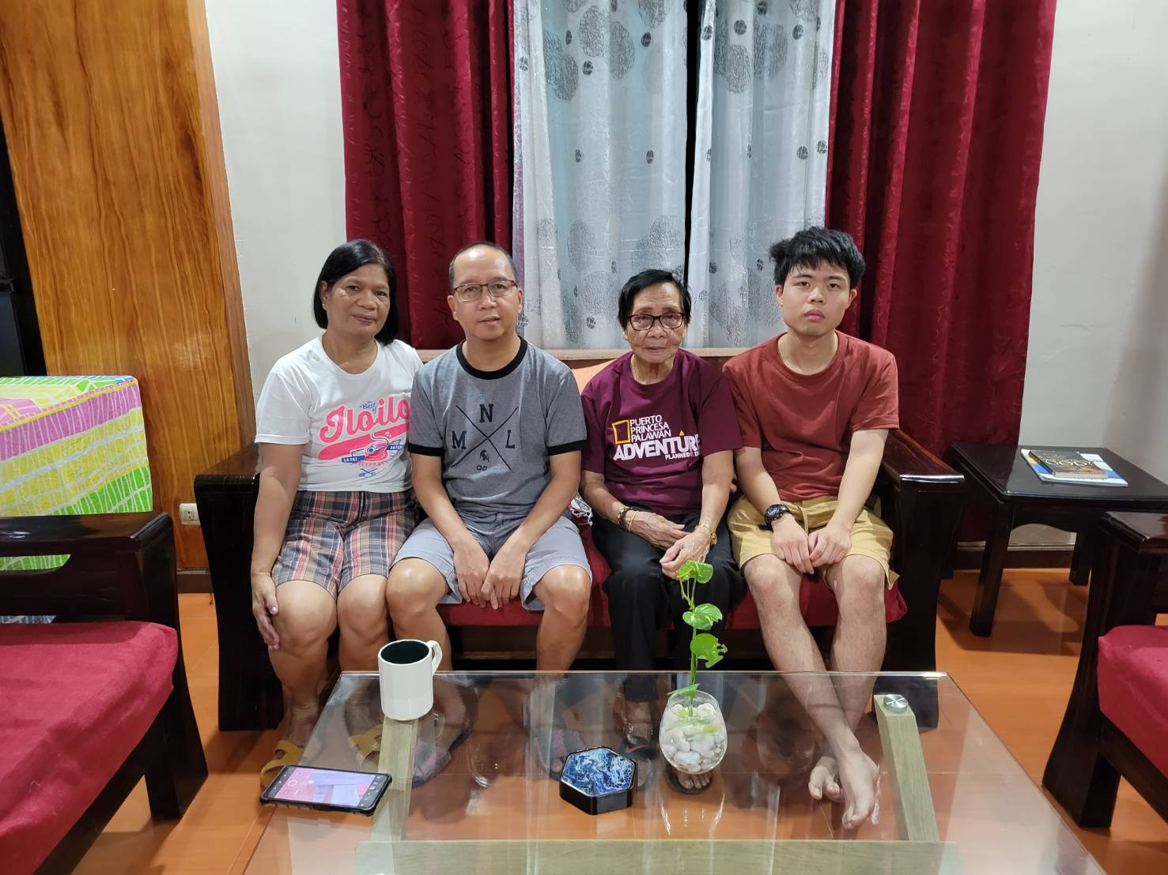
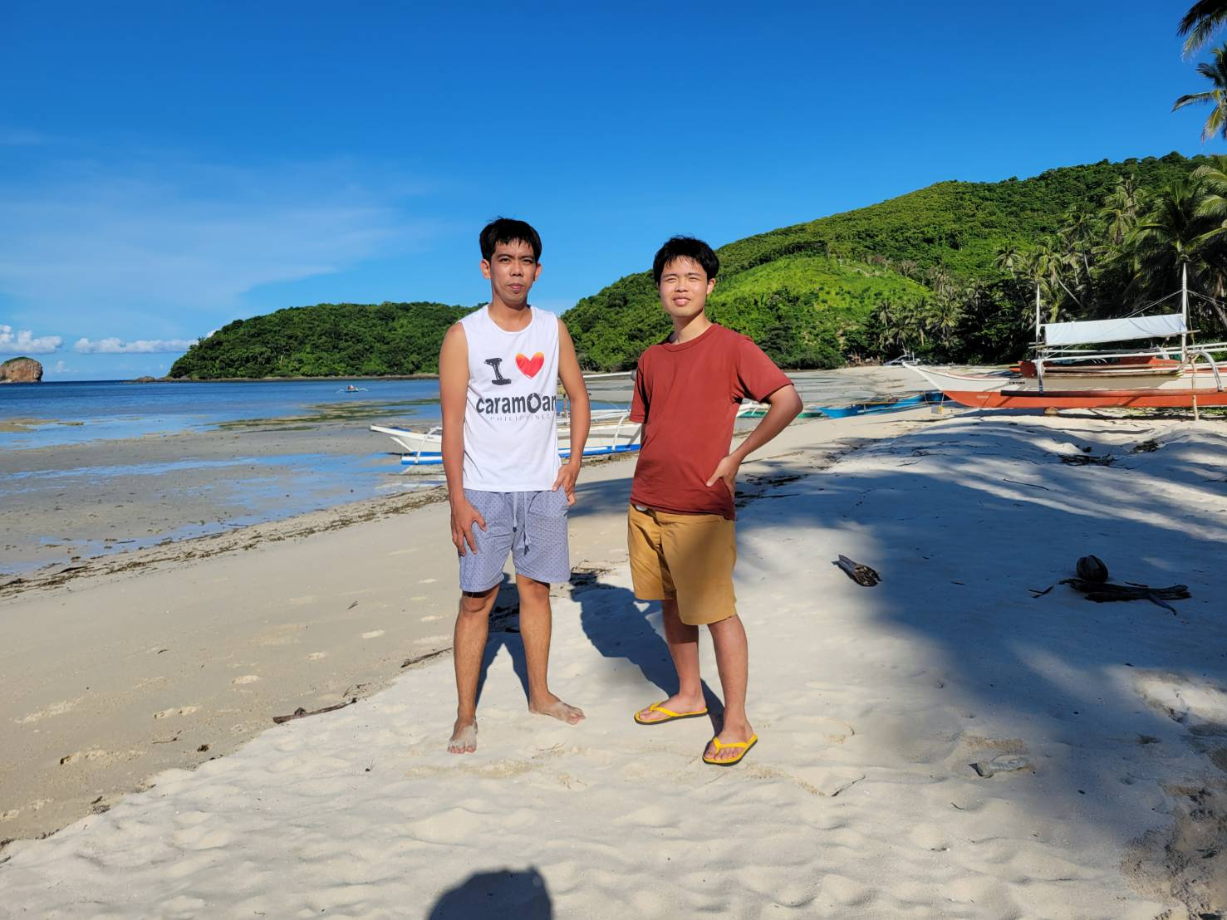
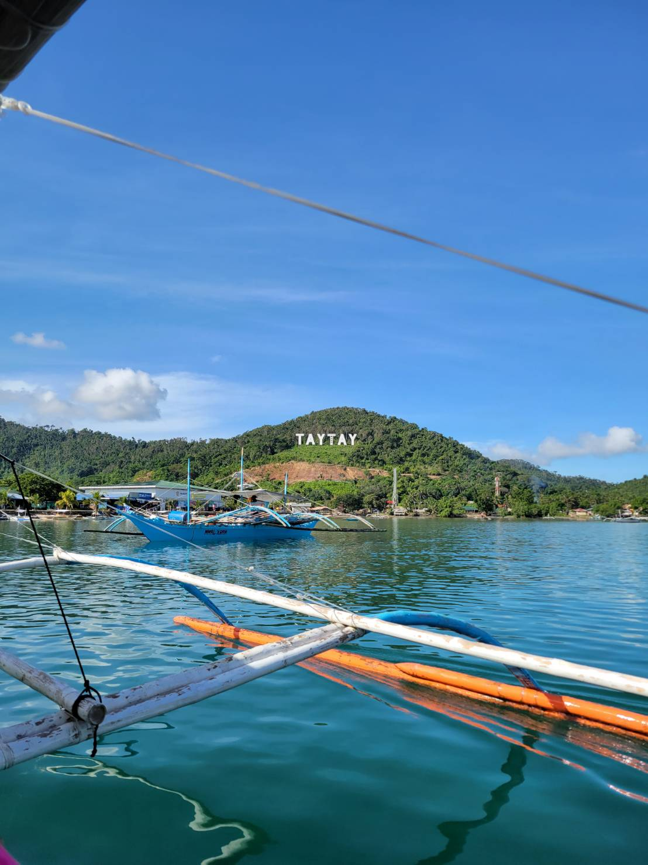
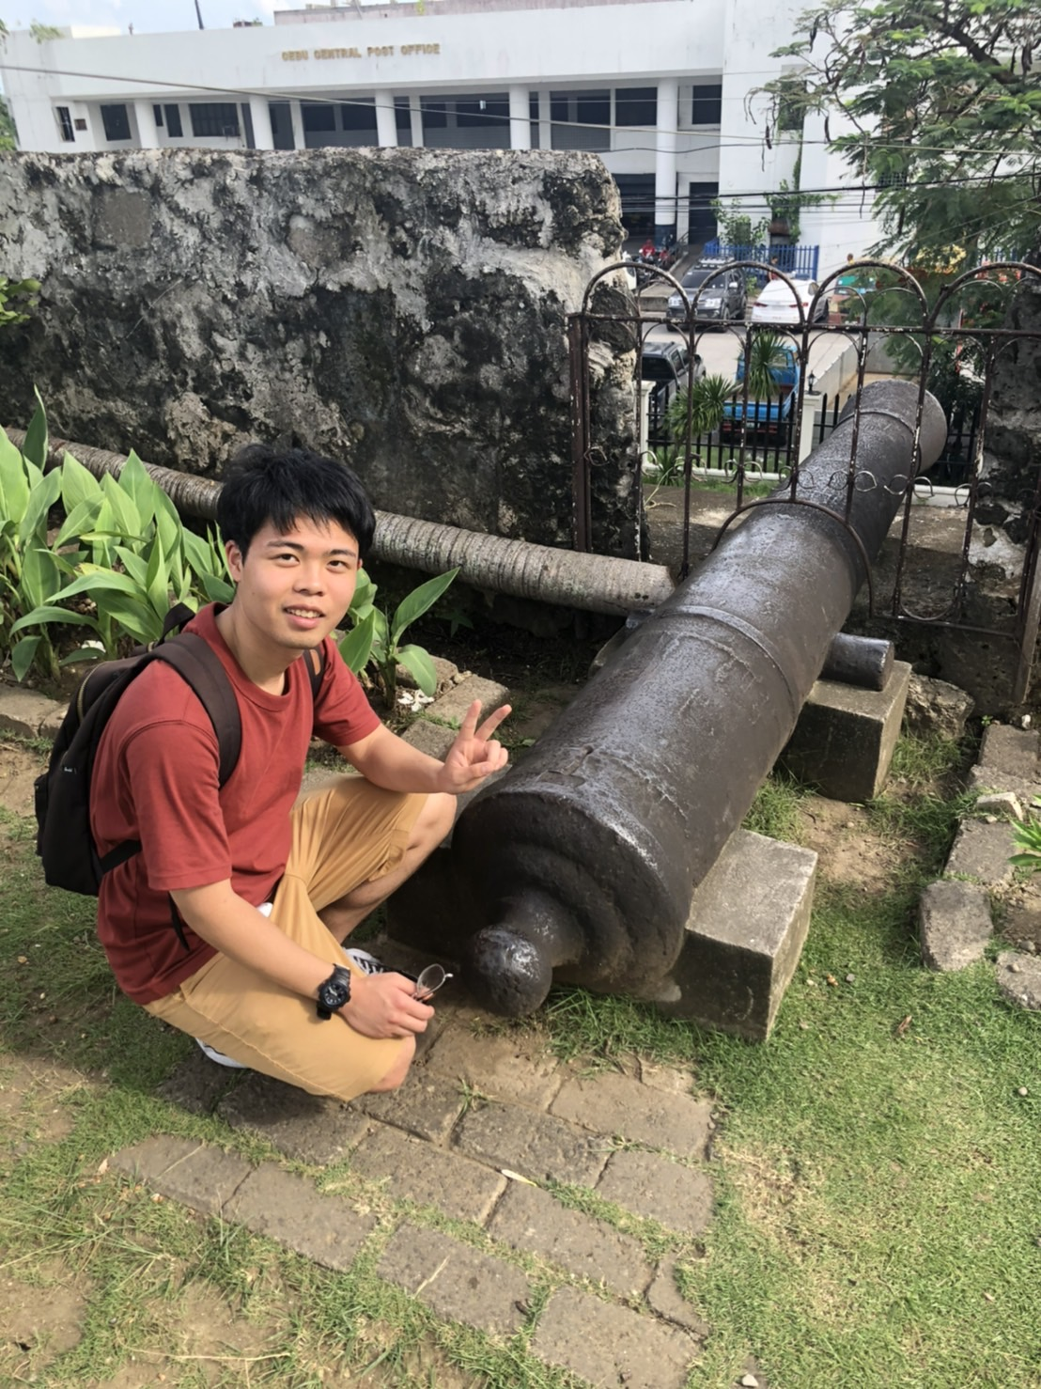
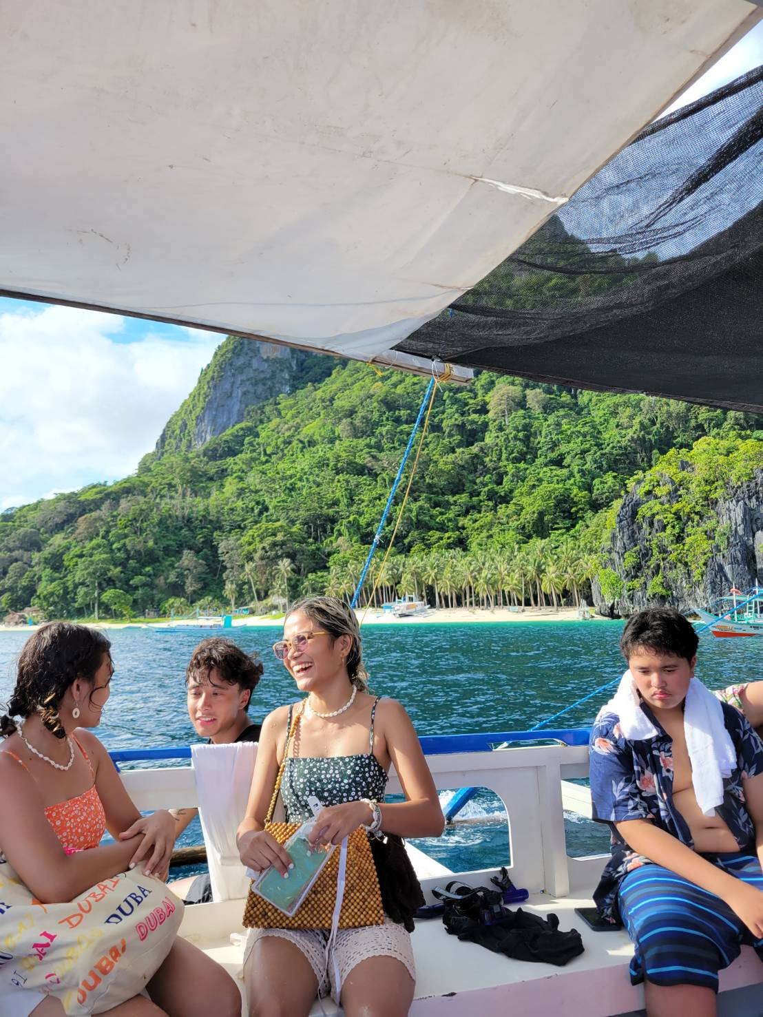
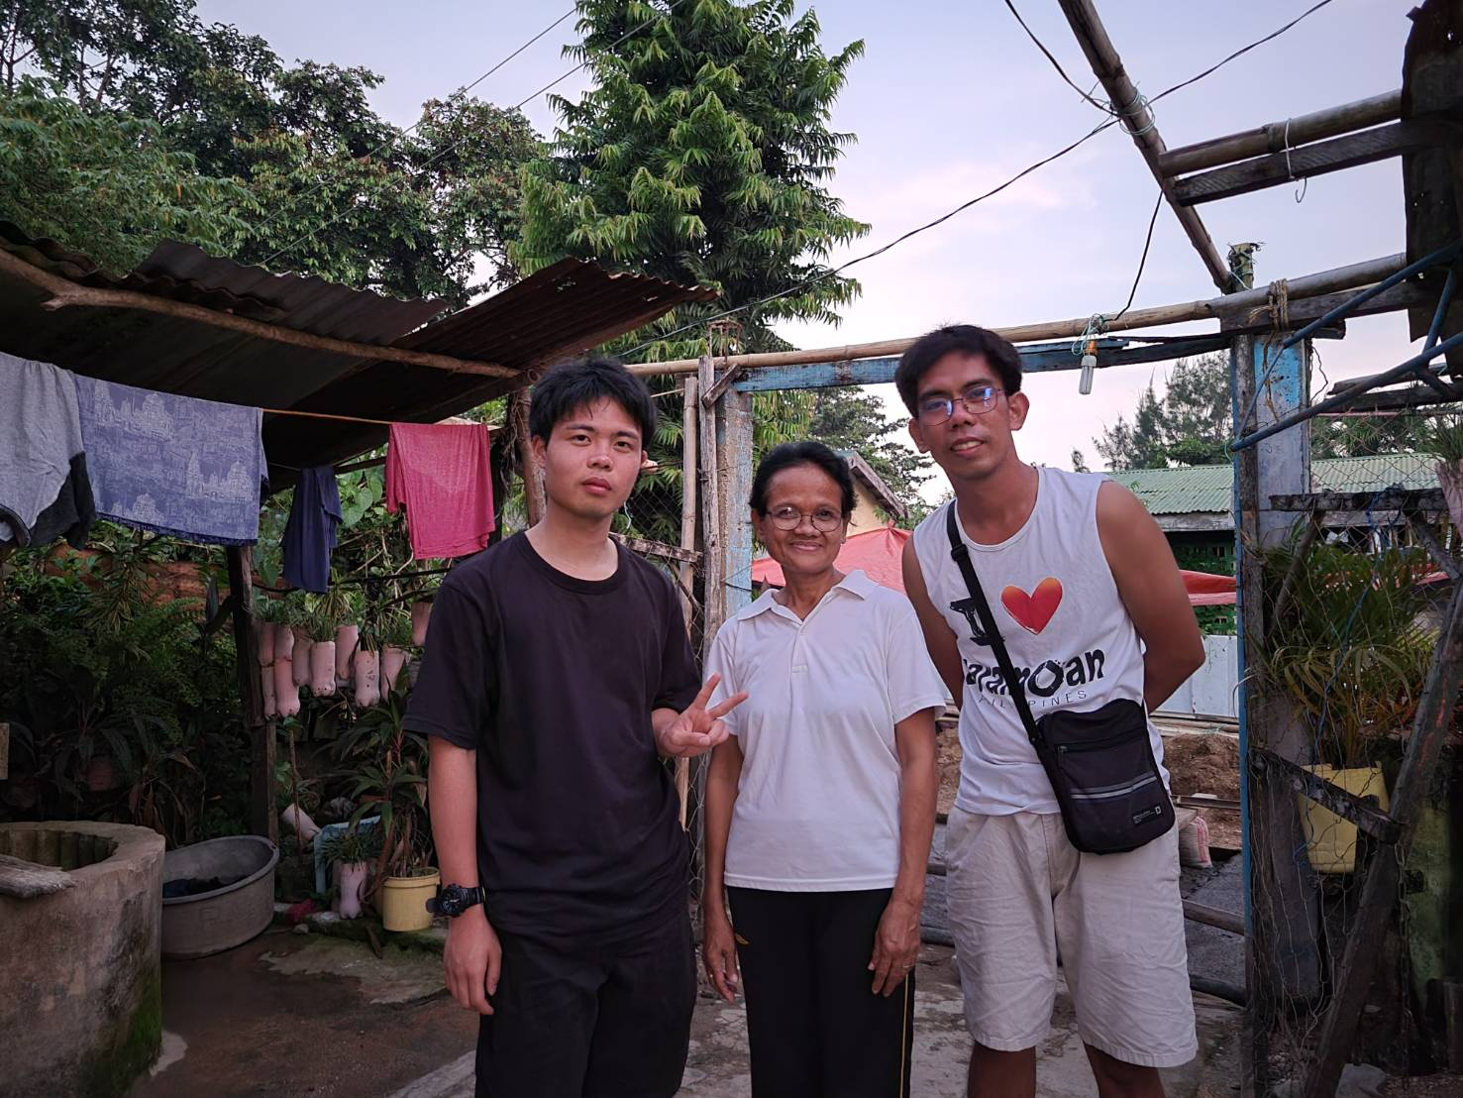
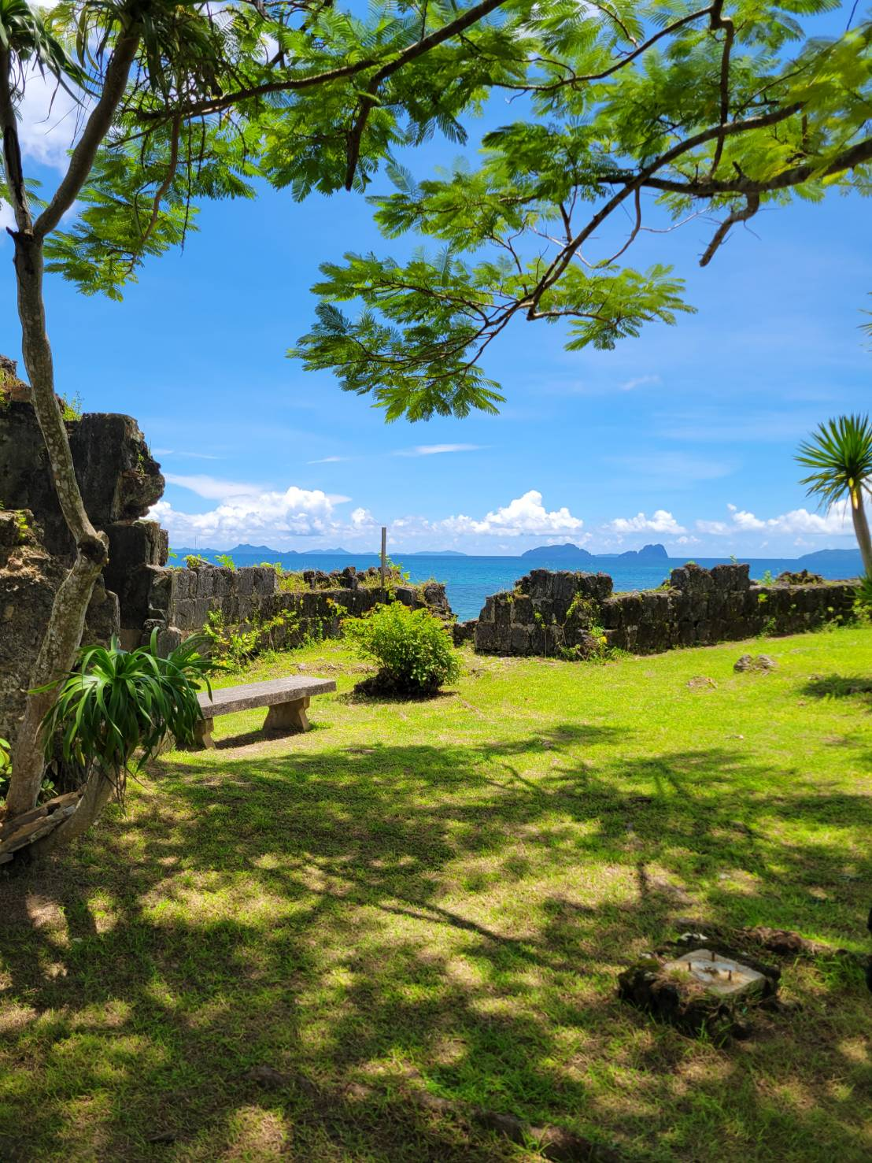
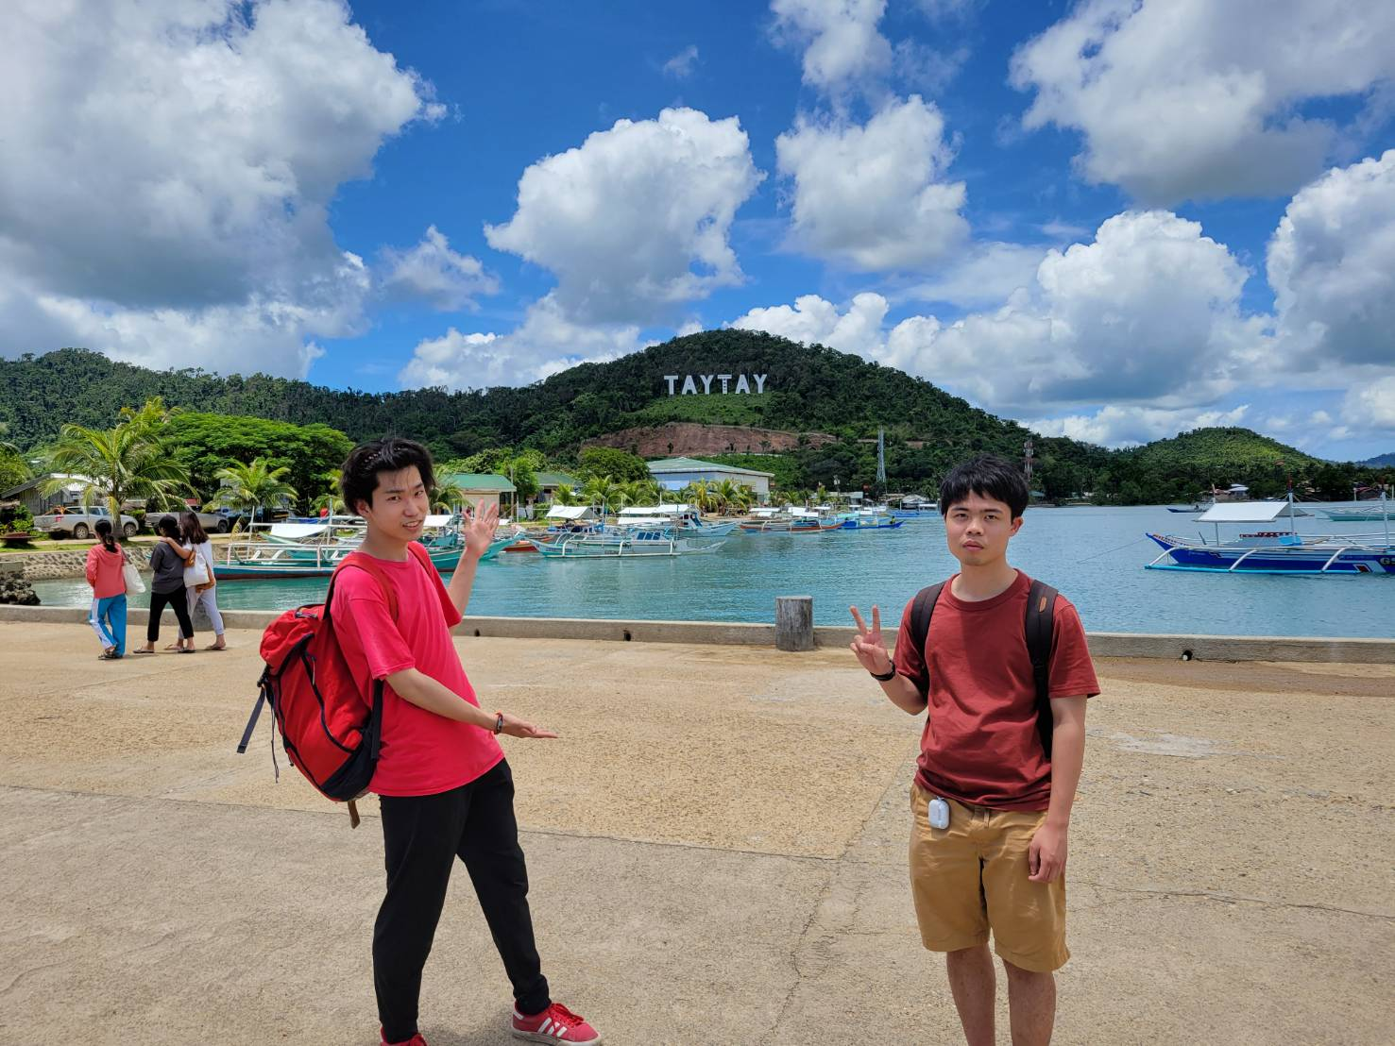
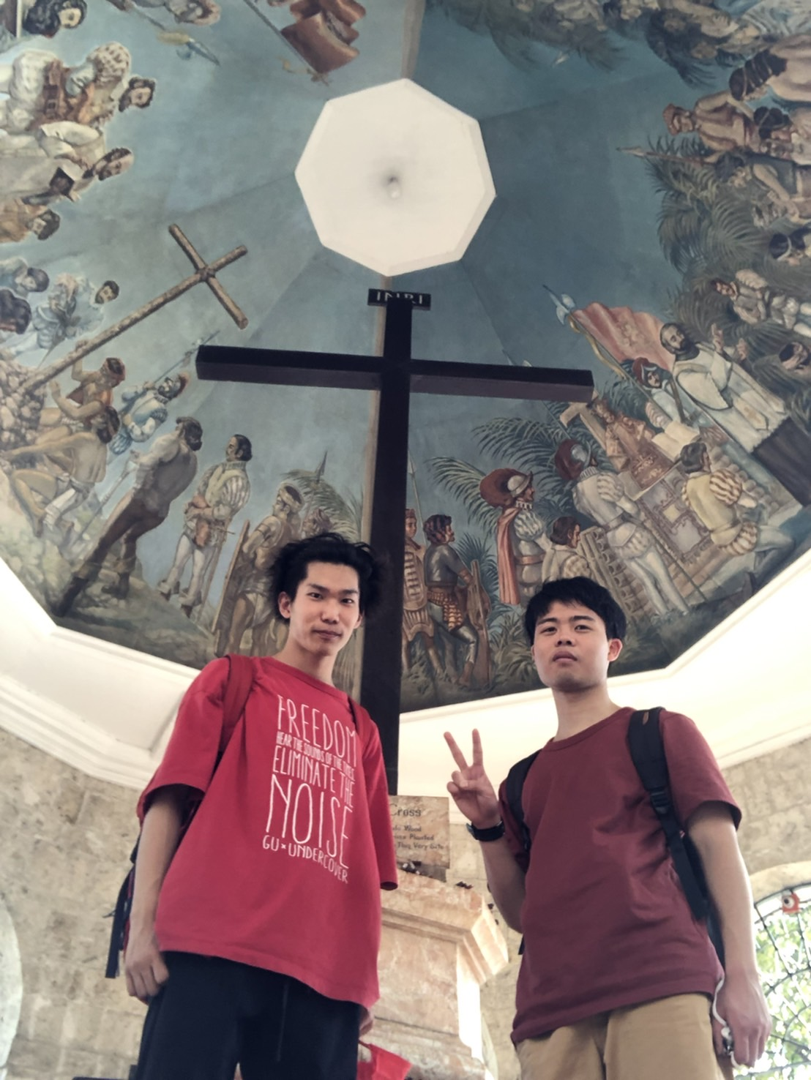
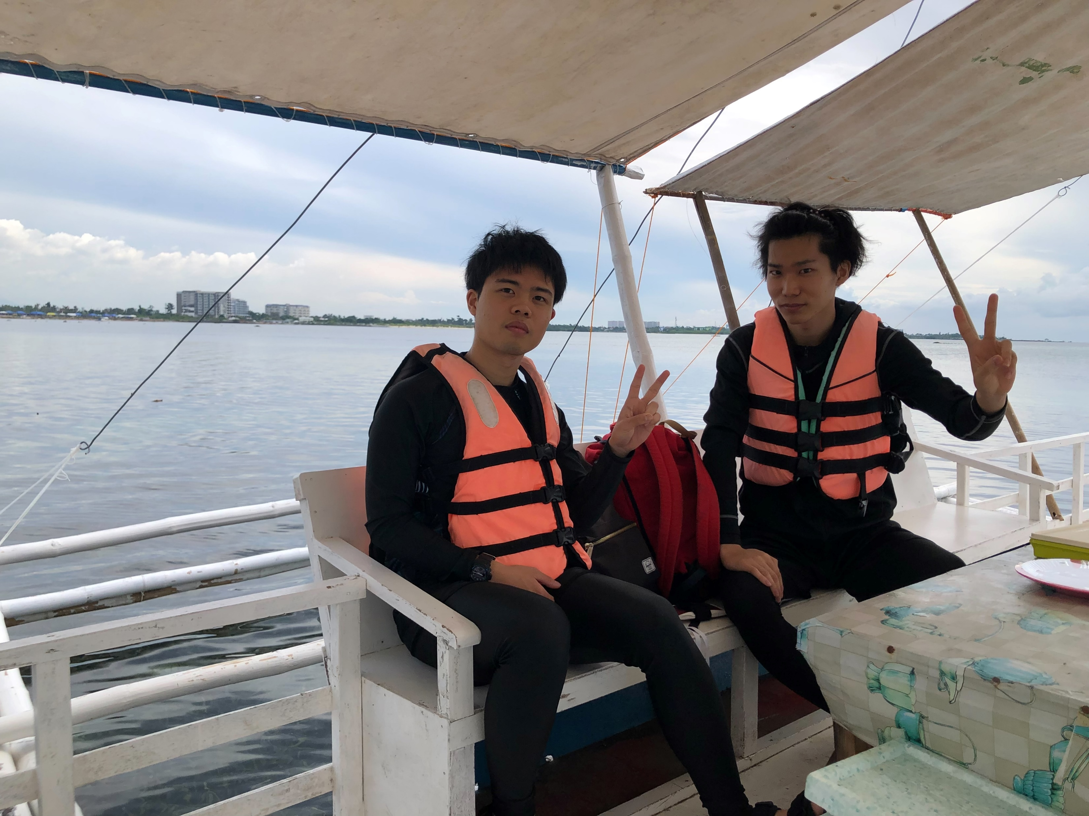
フィリピン旅行概要
Week 2＆3:
パラワン島(プエルトプリンセサ、エルニド、タイタイ、カシアン)
Week 4:
マニラ、マニラ近郊
Week 1:
セブ島＆マクタン島

Slide 4
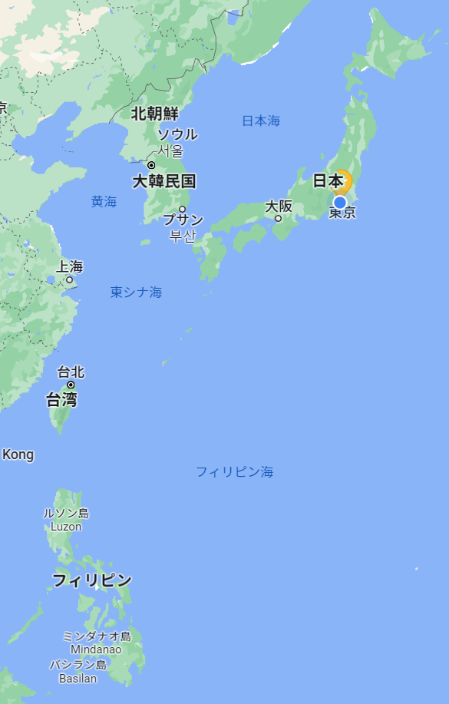
日本人(私)から見たフィリピン(気候)
沖縄から南緯12度、時差は日本-1時間。
温度は高いが、湿度が低い。 つまり、日差しは年中日本の真夏のようだが、木陰を歩けば全く暑さを感じない。
四季の代わりに乾季と雨季が半年ずつある。 雨季のピークでは毎日と言っていいほど雨が降るが、2~3時間ほどでからっと晴れる。

Slide 5
日本人(私)から見たフィリピン(町並み)
マニラ(首都)以外は左の動画みたいな感じ。
汚い。 道路が壊れているところもある。 建物の外観は木造で古いものが多い。
車が大きい。 ほとんどが日本車。
自然「は」きれい。国内の複数の島が「世界で最も魅力的な島」を受賞。

Slide 6
日本人(私)から見たフィリピン(文化・生活)
公用語:タガログ語、英語。ちなみに英語
はスピーキングより読み書きの方が得意という人が大半。
文字:アルファベット(のみ)
民族:混血(マレー系、中国系、スペイン系)。
名前も英語名等ヨーロッパ系の名前が多い。 Kenneth, Nikole, Daniel…
中等教育修了率77%、大学進学率30%。

Slide 7
日本人(私)から見たフィリピン(文化・生活)
食べ物:外食はたいてい不味い。フィリピンの
食べ物は大体甘く、塩辛く、酸っぱい。
インフラ:WiFiやモバイル通信が滅茶苦茶遅い。
物価:日本の1/5〜1/3。
セブの四つ星ホテルに4日泊まって\13,028。
人間性:とてもやさしく、知らない人とも友達のように話せ、ホスピタリティにあふれる。 日本が好き。親日率80%、日本人だというと目が輝く。

Slide 8
日本人(私)から見たフィリピン(文化・生活)
平均年収:48万円。 国全体としても貧しい。
格差がひどい。貧困率20%。 ジプニー等に乗っていると子供(や大人)の物乞いが乗ってきて、一人一人に封筒を配り、お金を入れてくださいと言ってくる。
でも男女格差はない。アジア1位、世界17位(日本120位)。

Slide 9
フィリピン(海外)から見て日本に対して(私が)思ったことBEST3(日本の問題点)
「おもてなし」はくだらなくて素晴らしい
仕事について
技術について

Slide 10
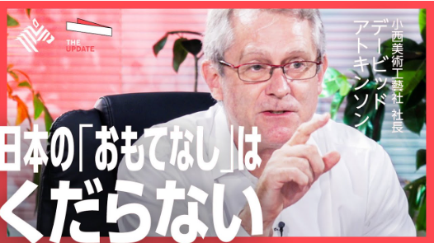
日本の「おもてなし」はくだらない
日本の「おもてなし」は、店員がはしばしばマニュアル化されたロボットのようで、人間味がない。
それとは対照的にフィリピンでは店員の距離が近く、友達になれそうなほど店員に人間味があり、何か困ったことがあると親身になって考えてくれているのが伝わってきた。
もちろん店員に人間味があることは、機嫌の悪い店員にあたることもあるし、サービス自体も毎回質が保証されるわけではないが、 それでも、真のホスピタリティの経験に比べれば、日本の「おもてなし」は誇れるものではないと思えた。

Slide 11
「おもてなし」はくだらなくて素晴らしい
だが、今回は観光として訪れたから人間味のある接客が良かったのかなとも思う。
長く暮らしていると、サービスの質が毎回担保されないことの方が問題になってくるかもしれない。
その意味で、「おもてなし」を誇るのではなく、単純にサービスの質の高さを海外に誇るべきだと思った。

Slide 12
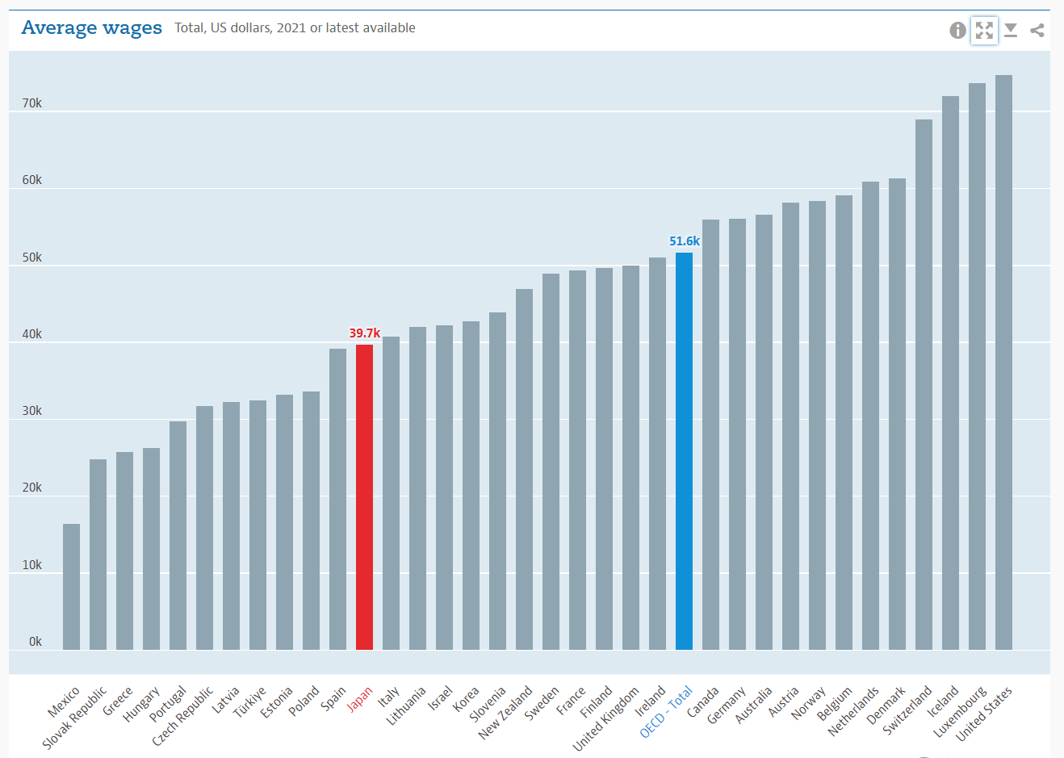
仕事について
日本のGDPは世界3位だが、平均賃金は24位。 GDPは人口で稼いでいるに過ぎない。
アメリカとの差は$35,027、OECDの平均でさえ$11,896の差がある。
残業時間が長いのにこれは割に合わない。

Slide 13
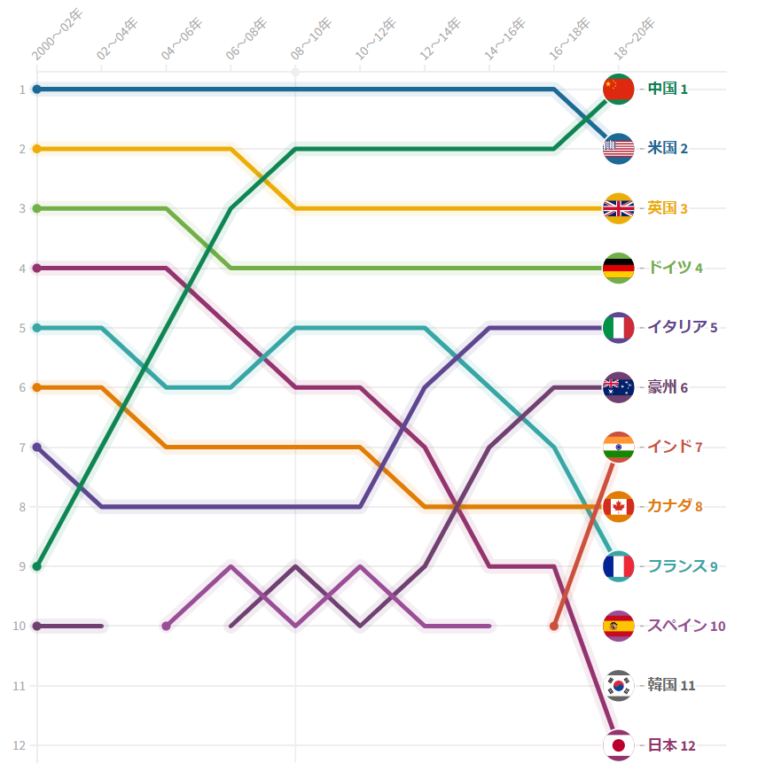
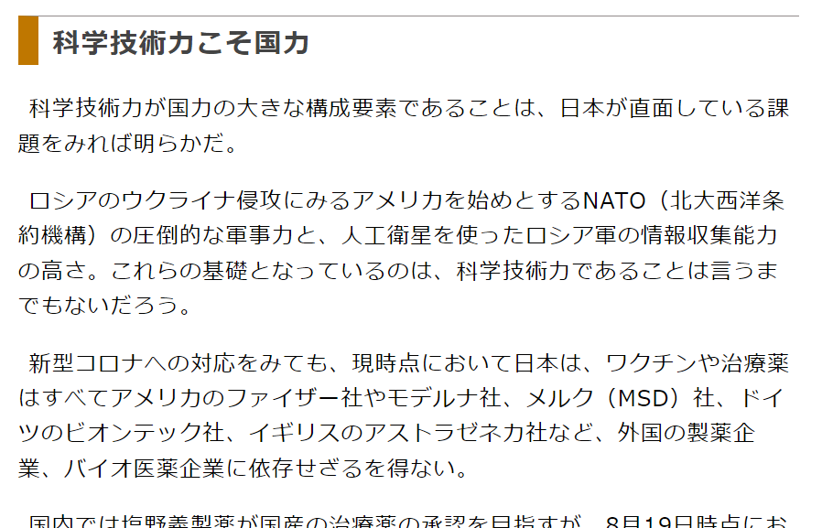
研究について
文部科学省科学技術・学術政策研究所の資料に
基づく質の高い論文ランキング

Slide 14
伝えたいこと・まとめ
日本が抱えている問題について一人一人が考えることが日本を変えることにつながると思う。
例えば、今日挙げた問題は記事を読めば問題と解決策を1時間で把握することができる。
投票しよう。
海外に出るのは、日本の状況を客観的に見るためのとても効果的な手段だと思う。

Slide 15
参考文献
｢科学技術力の低下｣になぜ危機感が覚えないのか | 先端科学・研究開発 | 東洋経済オンライン | 社会をよくする経済ニュース (toyokeizai.net) https://toyokeizai.net/articles/-/611965?page=3
日本人は国際的に低い給料の本質をわかってない | 野口悠紀雄「経済最前線の先を見る」 | 東洋経済オンライン | 社会をよくする経済ニュース (toyokeizai.net) https://toyokeizai.net/articles/-/458676?page=4
平均賃金 (Average wage) – OECD https://www.oecd.org/tokyo/statistics/average-wages-japanese-version.htm
科学論文、トップ１０陥落…大丈夫か、日本の研究開発力 : 読売新聞オンライン (yomiuri.co.jp) https://www.yomiuri.co.jp/science/20220812-OYT8T50028/
英国人､｢おもてなし至上主義｣日本に違和感 | レジャー・観光・ホテル | 東洋経済オンライン | 社会をよくする経済ニュース (toyokeizai.net) https://toyokeizai.net/articles/-/70079

